Slide 1
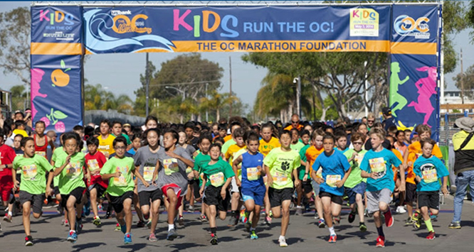
Lowell Lions
Running Club

Slide 2
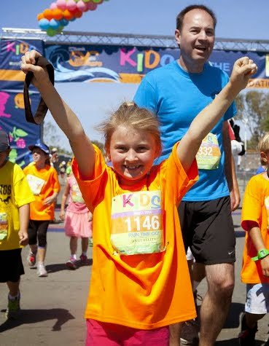
How to Stay Connected/Cómo mantenerse en contacto
  Refer to the schedule given to you today for all practices./Consulte el programa dado hoy en día para todas las prácticas.
  Check our Lowell website calendar often for practice updates./Compruebe nuestro calendario de la Página Web de Lowell a menudo para las actualizaciones de la práctica.
  Attend trainings to support and have fun with your child. It's great seeing the students in action!/Asistir a a practicas para apoyar y divertirse con su niño. Es genial ver a los alumnos en acción!
  Read the weekly Nutritional Newsletter sent home at each training./Leer el boletín nutricional semanal enviado a casa en cada entrenamiento.

Slide 3
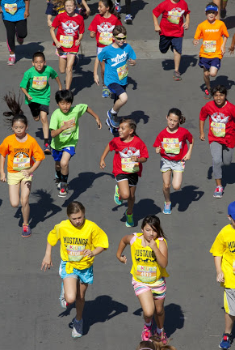
Lowell Running Club/Club para correr de Lowell
  Training is every Monday & Friday, 2:30-3:15 p.m. There will be a few changes, SEE PRACTICE SCHEDULE./Entrenamiento es cada lunes y viernes de 2:30-3:15 Habrá algunos cambios, revise el boletín de horario de práctica.
  Students are required to check-in and out at the Quad/Line Up Area at EVERY training./Es requerido que los estudiantes se reporten al el área de entrenamiento.

Slide 4
Lowell Running Club/Club para correr de Lowell
  We ask for parents to pick their child up outside of the multipurpose room doors at 3:15./Le pedimos a los padres recoger a sus hijos fuera de las puertas del auditorio a las 3:15.
  Students who attend Engage 360, will check back into the program./Los estudiantes que asisten al programa 360, se reportarán al programa después del entrenamiento.

Slide 5
In Case of Rain/
En caso de lluvia
  If it is raining, practices will be canceled.
  Please make sure to pick up our child on time after regular dismissal time./Si está lloviendo, se cancelarán las prácticas. Por favor, asegúrese de recoger a hijo/a a tiempo después de la hora regular de salida

Slide 6
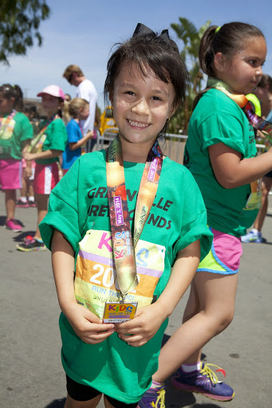
Training Checklist/Necesidades de entranamiento
  Running shoes and breathable socks/Tenis y calcetines transpirables
  Wear Comfortable Pants/Shorts. We highly recommend against wearing jeans. They can become very uncomfortable!/Use pantalones/pantalones cortos cómodos. Recomendamos altamente contra usar los pantalones de mezclilla. ¡Pueden llegar a ser muy incómodos!
  Water bottle with name on it./Botella de agua con nombre.
  Signed Nutritional Challenge slip (discussed in a future slide)/Boletín de reto nutricional firmado

Slide 7
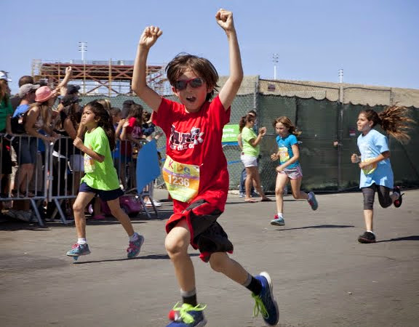
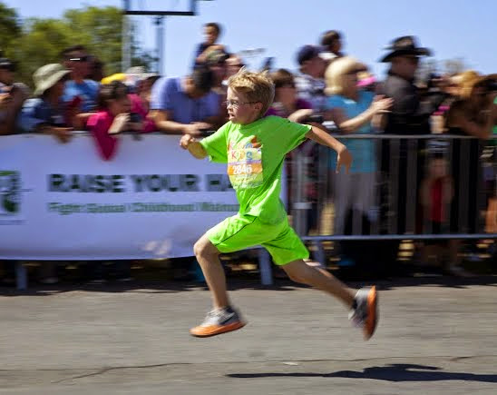
First Week "Must-Do's”/Deberes de la primera semana
  All students will receive an OC Marathon Waiver and our Lowell Lions Pledge. Both of these need to be signed and turned in at our first training./Todos los estudiantes recibirán una exención de la maratón de OC y nuestro compromiso de leones de Lowell. Ambos de estos necesitan ser firmadas y entregadas nuestro primer entrenamiento.
  Our weekly Nutritional Newsletter will be distributed to students at check-out. These need to be signed and returned at every training for students to be entered in our weekly drawings. Do not turn these in to your classroom teacher./Nuestro boletín nutricional semanal se distribuirá a los estudiantes a la salida. Estos necesitan ser firmados y devueltos cada entrenamiento de los alumnos para introducirse en nuestros sorteos semanales. No lo entreguen a sus maestros/as.

Slide 8
Coaching Positive Motivation/Coaching motivación positiva
  Understand the overriding goals of the program
    To have fun.
    To improve skills.
    To learn new skills.
    To be with friends and make new friends.
    To promote physical fitness.
    To build confidence and self-esteem.
  Entender los objetivos primordiales del programa
    Para divertirse.
    Para mejorar habilidades.
    Para aprender nuevas habilidades.
    Para estar con amigos y hacer nuevos amigos.
    Para promover la aptitud física.
    Para construir la confianza y la autoestima.

Slide 9
Coaching Positive Motivation/Coaching motivación positiva
  Enhance the physical, social and emotional growth of students
    Provide an appropriate model for interacting with others.
    The model you establish will be emulated by the students.
    Emphasize the importance of enjoying practices.
    Model ethical conduct.
    Exhibit self-control and self-discipline at all times.
    Recognize the effect your behavior has on students and volunteers.
    Be positive, courteous and considerate when dealing with others.
  Mejorar el crecimiento físico, social y emocional de los estudiantes:
    Proporciona un modelo apropiado para interactuar con otras personas.
    El modelo que se establezca será emulado por los estudiantes.
    Enfatizar la importancia de disfrutar de las prácticas.
    Modelo conducta ética.
    Exhiben el autocontrol y la autodisciplina en todo momento.
    Reconocer el efecto que su comportamiento tiene sobre los estudiantes y voluntarios.
    Ser positiva, cortés y considerado con otros.

Slide 10
Coaching Positive Motivation/Coaching motivación positiva
  Developing sporting behavior in students.
  Develop student respect for coaches and good behavior while interacting with others.
  Develop effective motivational skills.
    Encourage student self-confidence and self-esteem development.
    Show acceptance.
    React positively to mistakes.
    Give encouragements.
    Use positive instructional methods such as specific feedback, specific encouragement and constructive criticism..

Slide 11
Coaching Positive Motivation/Coaching motivación positiva
  Desarrollo de comportamiento deportivo en los estudiantes.
  Desarrollar el respeto del estudiante para entrenadores y buen comportamiento mientras interactúan con otros.
  Desarrollar habilidades efectivas de motivación.
    Fomentar el desarrollo de autoconfianza y autoestima del estudiante.
    Mostrar aceptación.
    Reaccionar positivamente a los errores.
    Dar ánimo.
    Utilizar métodos de enseñanza positivos como información concreta, ánimo específico y crítica constructiva.

Slide 12
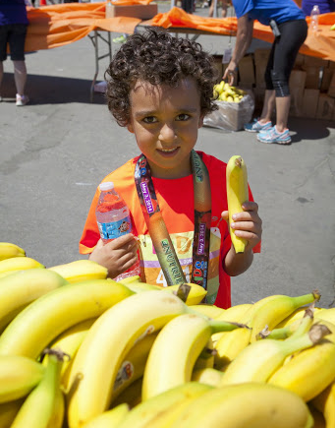
Nutritional Challenges
Every week Lowell Lions Running Club assigns a Nutritional Challenge. We discuss it at the training and send it home with your child. Each child is accountable for their Nutritional Challenge. Each week, if they successfully completed the Challenge, they will return the signed slip and be entered in a drawing. Please discuss the reason for the Nutritional Challenge and the importance of completing it.

Slide 13
Retos nutricionales
Cada semana los alumnos en el club se asignará un reto nutricional. En el entrenamiento se tratará sobre el tema y será enviado a casa con su hijo. Cada niño es responsable de su reto nutricional. Cada semana, si terminaron con éxito el desafío, se devolverá el recibo firmado y entrará a una rifa. Por favor, trate el tema del desafío nutricional y la importancia de completarlo.

Slide 14
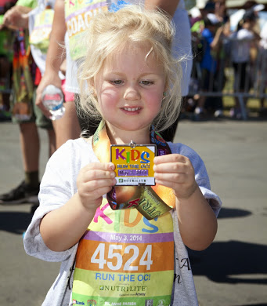
Registering for KROC
  Kids Run the OC (KROC) is OC Marathon's Kids Run at the OC Fair & Event Center. It is our expectation for every Lowell Lion Runner to run at KROC on Saturday, April 30th.
  You are responsible for registering your child(ren) for the KROC event.
  Registration is now open for KROC to register your child. Visit www.kidsruntheoc.org to register.
  Registration for the April 30th KROC event is $29.00 (plus a $2.25 fee) and closes on 03/01/2016. The school will receive $5.00 refund per online registration after we have registered 30 kids!
  Your child will receive a KROC T-shirt, race bib, timing chip, Kids Run the OC Marathon Medal on Event Day and a beautiful Certificate of Completion at a special school assembly.

Slide 15
Registración para KROC
  Niños corren las OC (KROC) es OC maratón Kids en el OC Fair & Event Center.
  Es nuestra expectativa para cada corredor de Lowell a KROC el sábado 30 de abril.
  Usted es responsable de registrar a sus hijos para el evento KROC. Registración ya está abierta para KROC para inscribir a su hijo. Visita el www.kidsruntheoc.org para registrarse.
  Registro para el 30 de abril KROC evento es $29.00 (más una cuota de $2.25) y se cierra el 1 de marzo. La escuela recibirá reembolso de $5.00 por registraciones en la internet después de que nos hemos registrado a 30 niños!
  Su hijo recibirá una camiseta de KROC, dorsal, chip de cronometraje, la medalla del maratón de OC en el día del evento y un hermoso certificado de aprobación en una Asamblea de escuela especial.

Slide 16
Parent Volunteer Basics
  Please sign-up on our Parent Volunteer Form so we can schedule our trainings and assign you to your area of interest. If you plan to attend trainings with your child, please sign-up as a volunteer. We always need more volunteers!
  If you are unable to attend a training session for which you have signed up, please notify us as soon as possible.
  We are always in need of additional volunteers for our upper grade trainings.
  Of course, we ask all our parents to model KROC and our school values and use specific positive reinforcement as much as possible.

Slide 17
Padres voluntarios
  Por favor regístrate en el formulario voluntario de padres así que podemos programar nuestros entrenamientos y asignarle a tu área de interés. Si usted planea asistir a entrenamientos con su hijo, por favor regístrate como voluntario. ¡Siempre necesitamos voluntarios!
  Si no puede asistir a una sesión de entrenamiento para que usted se ha inscrito, por favor notifique a nosotros tan pronto como sea posible.
  Siempre estamos necesitando voluntarios adicionales.
  Por supuesto, pedimos a todos nuestros padres usar el modelo KROC y nuestros valores escolares y reforzar positivamente buen esfuerzo como sea posible.

Slide 18
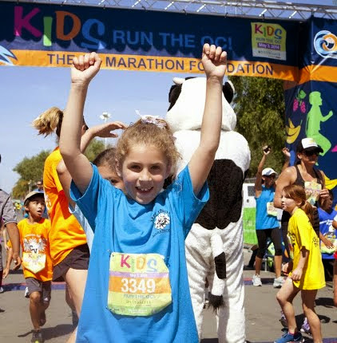
First Aid/primeros auxilios
  It is important for all parents to know where to send a child in need of first aid. Lowell Lion Running Club has a first aid station at the Nurse’s Office. For minor injuries requiring a band-aid, ice pack, etc., please escort runners to the Nurse’s Office, but please notify one of the coaches before doing so.
  Es importante para los padres saber dónde enviar a un niño cual necesita primeros auxilios. Lowell Club de corredores tiene una estación de primeros auxilios en la oficina/enfermería. Para lesiones de menor importancia que requieren una curita, paquete de hielo, etc., por favor acompañar a corredores a la enfermería, pero por favor notifique a uno de los entrenadores antes de hacerlo.

Slide 19
First Aid/primeros auxilios
  If a child is injured, please notify a coach ASAP. Do not leave the training with your child without notifying a coach (or sending someone to do so in your place).
  Si un niño se lastima, por favor notifique a un entrenador lo antes posible. No deje el entrenamiento con su hijo sin notificar a un entrenador (o enviar a alguien a hacerlo en su lugar).

Slide 20
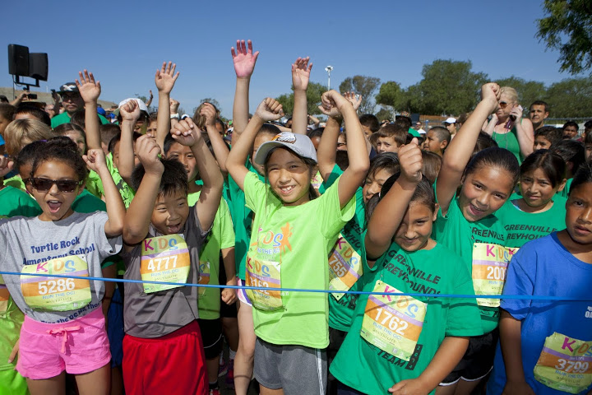
Event Day
  Kids Run the OC April 30th Event Day Information can be found at www.kidsruntheoc.org. Please check regularly as it changes and is updated frequently.
  Lowell Lions Runnig Club Coaches will receive detailed information on parking, maps, heat times, etc. from The OC Marathon Foundation Staff. We will have an Event Day Parent Meeting on April 26th to go over event day information and answer any last minute questions you may have.
  The OC Marathon Foundation always needs volunteers, please let a coach know if you are interested in volunteering for Kids Run the OC on Event Day.
  Información de Kids Run the OC, 30 de abril, día del evento puede encontrarse en www.kidsruntheoc.org. Por favor, compruebe regularmente por que cambia y se actualiza con frecuencia.
  Los entrenadores recibirán información detallada sobre mapas, épocas de calor, parking, etc. del personal de la Fundación de la maratón de la OC.
  Tendremos una reunión de padres del día de evento el 26 de abril. Daremos información de eventos del día y responderemos a cualquier pregunta de último minuto que tenga. La OC maratón Fundación siempre necesita voluntarios, por favor avisenos si usted está interesado en ser voluntario para niños el OC en el día del evento.

Slide 21
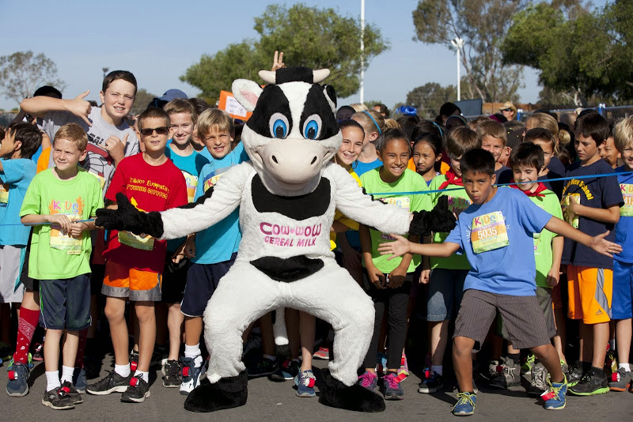
Thank You!
Thank you for being a part of our program. It is such a rewarding experience watching each of them grow athletically and socially. Here's to 2016!

Slide 22
¡Gracias!
Gracias por ser parte de nuestro programa. Es una experiencia tan gratificante ver cada uno de ellos crecer deportivamente y socialmente.
¡Vamos 2016!

